Slide 1

Mission
Interuniversitaire des Echanges
Franco-
Américains
www.micefa.org

Slide 2

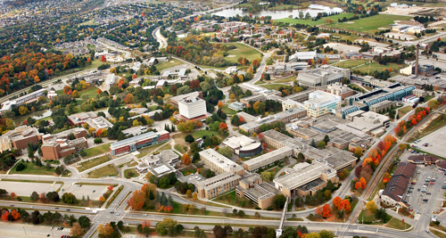
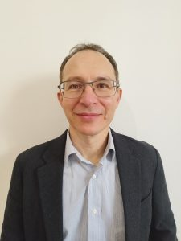
Présentation
La MICEFA est un consortium d’universités d’Île de France, créé en 1985 afin de promouvoir la coopération scientifique et culturelle entre la France et l’Amérique du Nord.
Coordinateur de programmes
M. Seth BROWN
Directeur académique
Jean
FOURNIER

Slide 3

Comment ça marche?
Choisir la MICEFA comme un de vos vœux de mobilité dans votre université francilienne
Votre université vous attribue votre place dans le programme MICEFA
Remplir le dossier de candidature MICEFA
Faire vos vœux de 4 universités et/ou consortiums parmi les partenaires MICEFA
Entretien avec la MICEFA
Placement dans une université partenaire
Envoi du dossier de candidature partenaire
Acceptance et départ en mobilité!

Slide 4
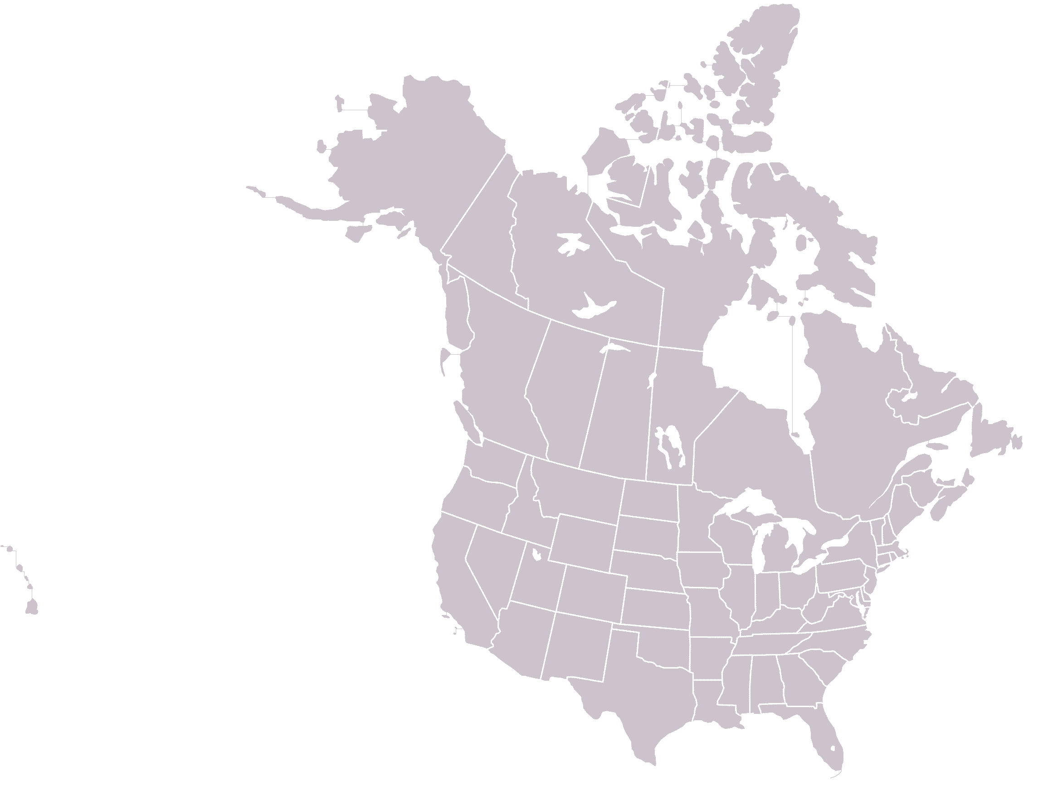





























Partenaires de la MICEFA
65+ universités partenaires aux Etats-Unis, au Puerto Rico et au Canada Anglophone

Slide 5

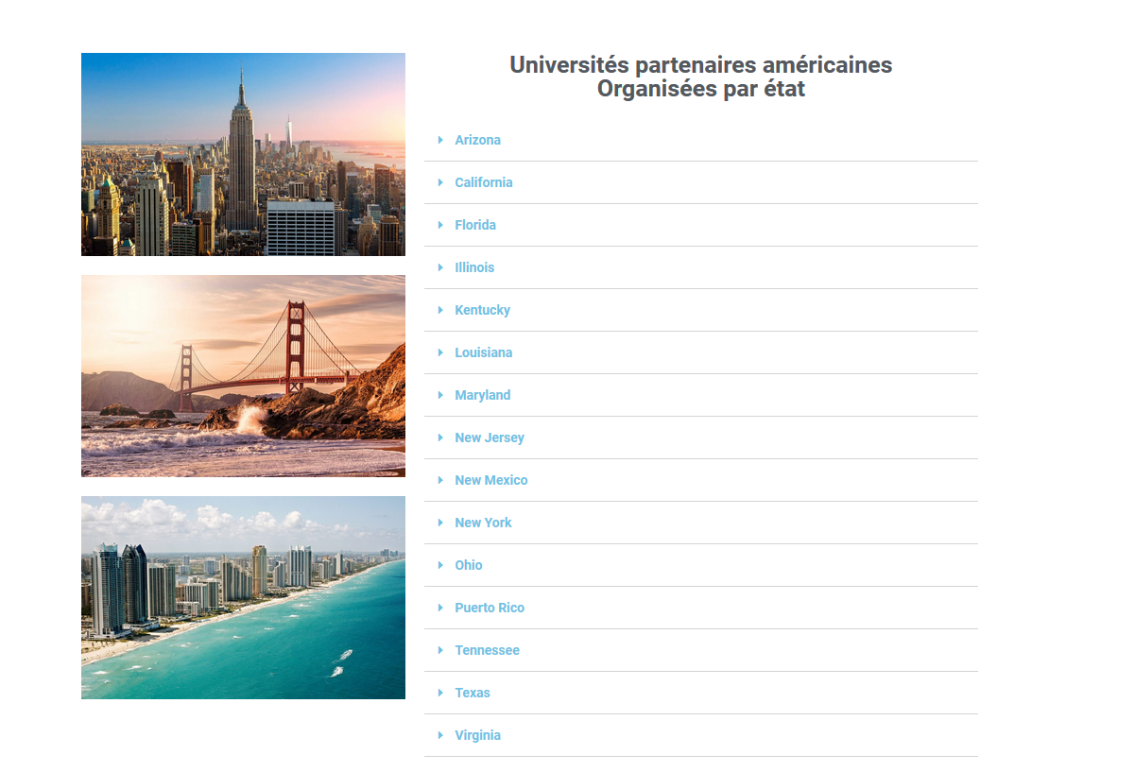

Slide 6
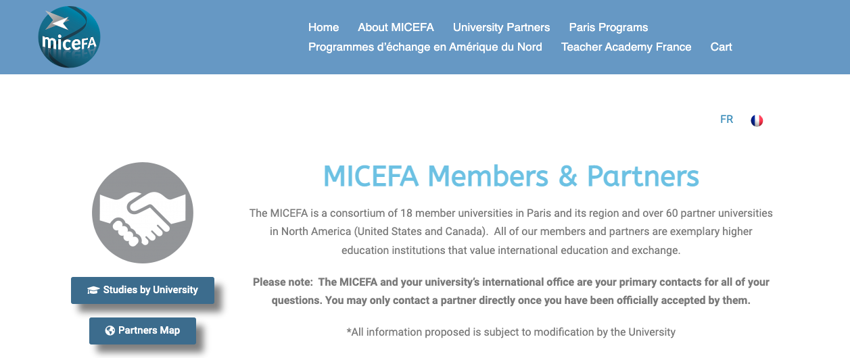
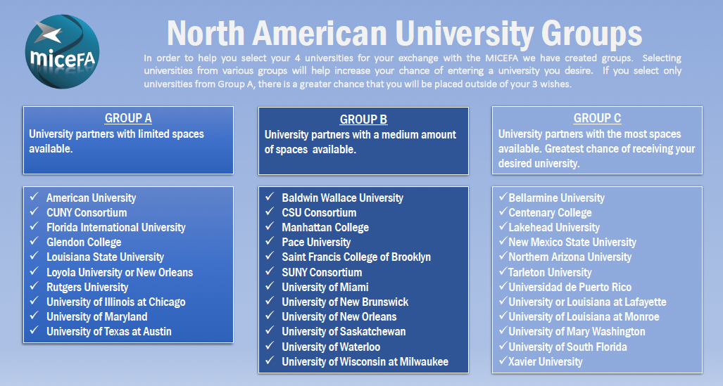
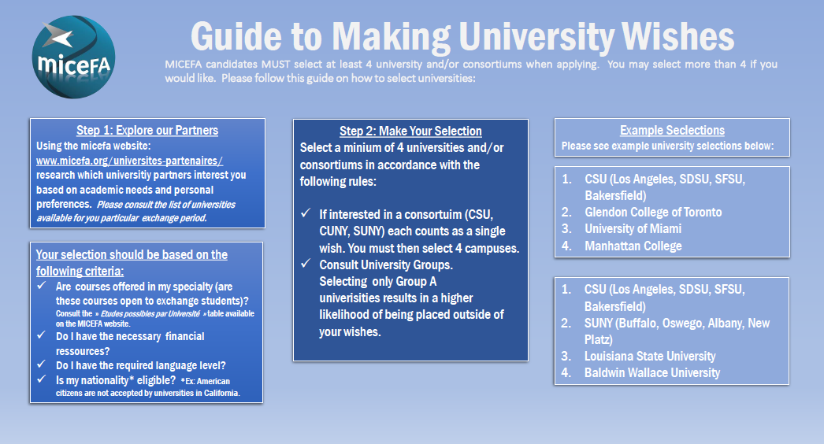

Slide 7

L’échange avec la MICEFA
L’échange se fait sur la base de la réciprocité
Les étudiants s’acquittent uniquement des frais d’inscription dans leur université d’origine.
Sur place les étudiants payent seulement leur logement, les livres, la nourriture, l’assurance maladie, et les frais universitaires supplémentaires, etc.

Slide 8
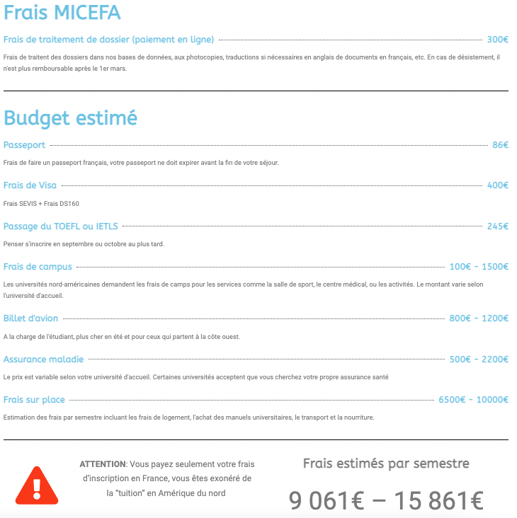

Slide 9



Etudes possibles avec la MICEFA
Domaines:
  Sciences humaines
  Sciences économiques/gestion
  Lettres et arts
  Sciences sociales
  Sciences exactes (biologie, chimie, etc.)
  Sciences de l’ingénieur
Notes:
Droit et médecine ne sont pas possibles au niveau Undergraduate

Slide 10
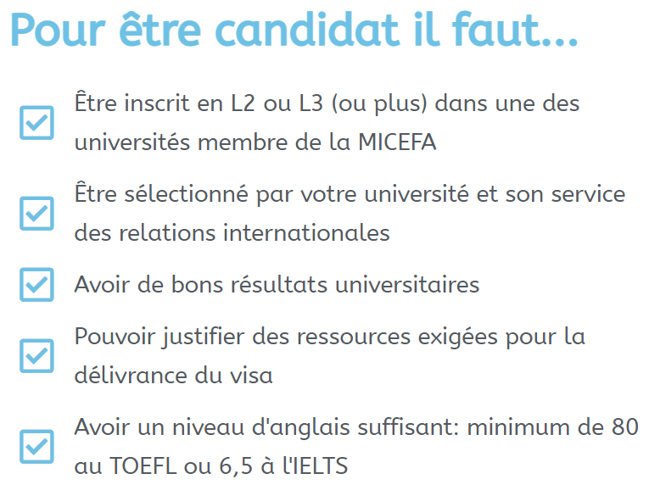
Notes:
Nous n’acceptons pas le certificate Cambridge ni le diplome DuoLingo. Home Edition not recommended – take TOEFL in testing center

Slide 11

Le dossier de candidature
Formulaire de candidature rempli avec soin
(à télécharger sur la site de la MICEFA)
Ceritificat de compétence en anglaise (TOEFL ou IELTS)
Lettre(s) de motivation (statement(s) of purpose) en anglais
Lettres de recommendation (3)
Relevés de notes officiels des années precedents avec une traduction en anglais)
Une attestation financière
Notes:
Votre dossier MICEFA complet inclut ces documents.

Slide 12
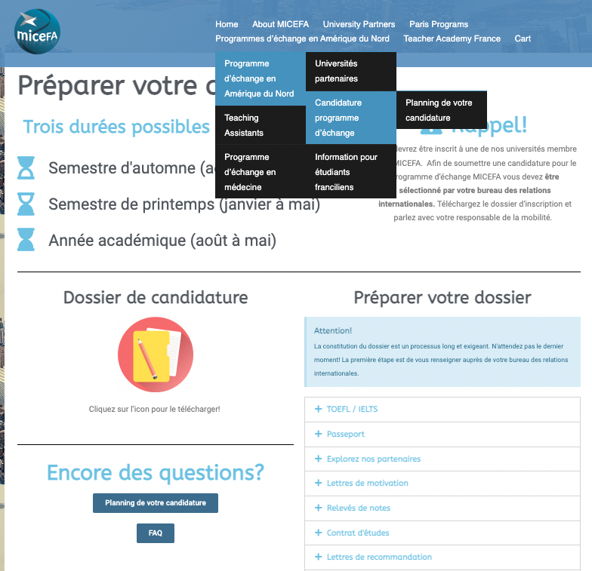

Slide 13
Le planning de candidature
Octobre | Passage du TOEFL ou au IELTS
Novembre / décembre | Remise du dossier complet au service des relations internationales de votre université d’origine aux dates signalées par celle-ci
Janvier | Entretien académique en anglais avec la MICEFA, paiement des frais MICEFA en ligne
Février / mars | Sélection et placement par la MICEFA dans les universités partenaires. Préparation de votre dossier de candidature spécifique pour votre université d’accueil
Février à mai | Envoi de votre dossier de candidature complet pour ceux partant pour S1 2025-2026 à l’université d’accueil selon leur date limite spécifique
Juin / juillet | Acceptation par l’Université d’accueil. Début des démarches pour l'obtention du visa pour les étudiants partant au 1er semestre de l’année universitaire 2025-2026
Juillet ou septembre | Envoi de votre dossier de candidature complet pour ceux partant pour S2 2025-2026 à l’université d’accueil selon leur date limite spécifique
Août | Rentrée dans l’université d’accueil pour le semestre d'automne (la rentrée du semestre de printemps ayant lieu en janvier) .
Notes:
Nous avons décomposé le processus de candidature par mois. Vous trouverez en bas de cette page une foire aux questions. Vous devrez impérativement respecter la date limite. Attention, cette date limite concernent les étudiants partant au premier et au deuxième semestre.

Slide 14

L’entretien académique
L’entretien se déroule en anglais avec le Directeur académique et la Coordinatrice de programmes de la MICEFA, nous parlerons des thèmes suivants:
Votre parcours académique et/ou professionnel
Vos passe-temps et activités
Votre motivation pour partir à l’étranger
Pourquoi vous avez choisi les universités et/ou consortiums dans vos vœux
Le financement de votre échange
Notes:
Une fois que vous avez déposé votre dossier aux relations internationales, vous serez informés des modalités de passage de l’entretien.

Slide 15

Toutes les informations se trouvent sur notre site web!
www.micefa.org

